Slide 1



РАСШИРЕННОЕ ЗАСЕДАНИЕ СОВЕТА
ЗЕЛЕНОДОЛЬСКОЙ ТЕРРИТОРИАЛЬНОЙ ОРГАНИЗАЦИИ
ПРОФЕССИОНАЛЬНОГО СОЮЗА РАБОТНИКОВ НАРОДНОГО ОБРАЗОВАНИЯ И НАУКИ
РОССИЙСКОЙ ФЕДЕРАЦИИ В ТАТАРСТАНЕ
О ВЫПОЛНЕНИИ ТЕРРИТОРИАЛЬНОГО СОГЛАШЕНИЯ в 2025 году

Slide 2
Наиля Нургаязовна
КОПВИЛЛЕМ
председатель Зеленодольской территориальной организации
Профессионального союза работников народного образования и науки Российской Федерации в Татарстане

Slide 3

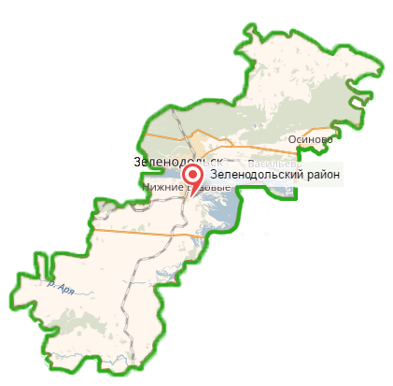

89
УЧАСТНИКОВ
11
ПРОФСОЮЗНЫХ
ПЕРВИЧЕК:
Лицей №7
Обсерваторская СОШ
Нурлатский детский дом
Центр творчества
МБДОУ №9 «Аленушка»
МБДОУ №10 «Созвездие»
МБДОУ №13 «Гусельки»
МБДОУ №22 «Малыш»
МБДОУ №27 «Журавушка»
МБДОУ №33 «Аленький цветочек»
МБДОУ №55 «Килэчэк»
Зеленодольск/27 января 2026 года

Slide 4


НА 20% УВЕЛИЧЕНЫ БАЗОВЫЕ ОКЛАДЫ РАБОТНИКОВ
ОБРАЗОВАНИЯ
с 1 января 2026 года, руб.
22 958
27 780
2025
учитель
2026
учитель
22 858
27 650
воспитатель
воспитатель
Зеленодольск/27 января 2026 года

Slide 5
СРЕДНЯЯ ЗАРАБОТНАЯ ПЛАТА
Данные на 1 сентября 2025 года, руб.
84 886
В РЕСПУБЛИКЕ ТАТАРСТАН
63 397
В ОБРАЗОВАНИИ
Зеленодольск/27 января 2026 года

Slide 6
СРЕДНЯЯ ЗАРАБОТНАЯ ПЛАТА В ОБРАЗОВАНИИ
ПРИВОЛЖСКОГО ФЕДЕРАЛЬНОГО ОКРУГА
63 397
ТАТАРСТАН
53 641
Данные на 1 сентября 2025 года
БАШКОРТОСТАН
45 421
МОРДОВИЯ
44 775
МАРИЙ ЭЛ
Зеленодольск/27 января 2026 года

Slide 7
ОКЛАДЫ УЧЕБНО-ВСПОМОГАТЕЛЬНОГО ПЕРСОНАЛА
СТАЛИ НИЖЕ МРОТ
с 1 января 2026 года, руб.
26 090
МЛ.ВОСПИТАТЕЛЬ
25 650
СТОРОЖ
25 960
ПОМОЩНИК ВОСПИТАТЕЛЯ
*МРОТ с 1 января 2026 года – 27 093 руб.
Зеленодольск/27 января 2026 года

Slide 8
РАЗВИВАЕТСЯ СИСТЕМА МЕР ПОДДЕРЖКИ
РАБОТНИКОВ ОБРАЗОВАНИЯ
увеличена компенсация
за работу на ГИА
с 19 до 200 рублей в час
увеличена надбавка молодым педагогам до 10 000 рублей;
выросло количество получателей
гранта «Наш новый учитель»
с 200 до 500
решен вопрос
о выделении жилищных
сертификатов педагогам
Зеленодольск/27 января 2026 года

Slide 9
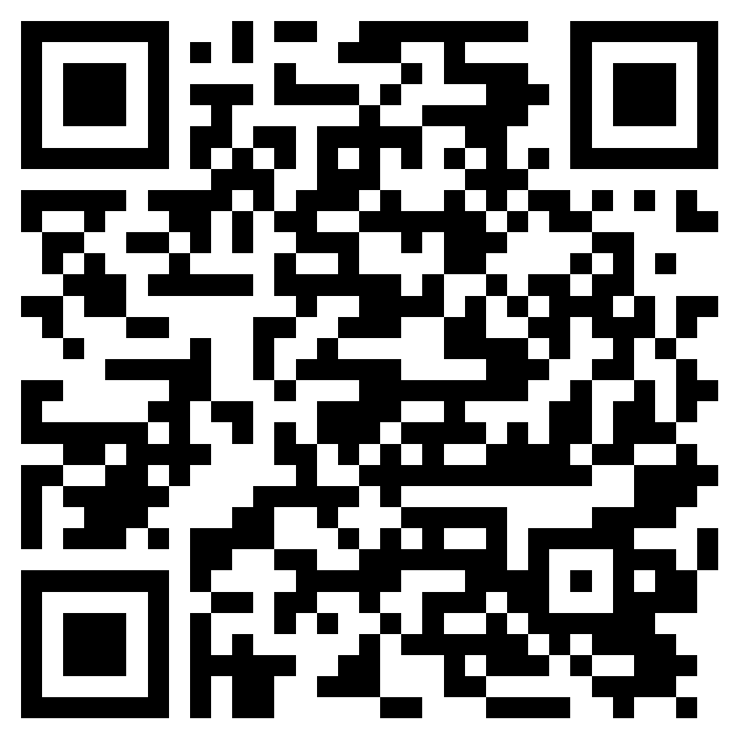
СОХРАНЕНЫ ПРОГРАММЫ,
ФИНАНСИРУЕМЫЕ ИЗ БЮДЖЕТА РЕСПУБЛИКИ
Выплаты
из негосударственного пенсионного фона
Сертификат 25 000 рублей на санаторное оздоровление
Программа продлена
на 2026 год. Из резервного фонда Кабинета министров РТ выделено 57,3 млн. рублей
В 2025 году сертификатом воспользовались 30 работников образования ЗМР
>42 миллионов рублей ежегодно
Зеленодольск/27 января 2026 года

Slide 10
ПРОФСОЮЗНЫМИ ПРОГРАММАМИ ОТДЫХА
В 2025 ГОДУ ВОСПОЛЬЗОВАЛИСЬ:
Теплоходные круизы
по Волге
Профсоюзный уик-энд
и другие программы
33 участника
Выходные в санаториях Татарстана
по льготной цене, а также льготные путевки от профсоюза – 148 участников
Туры в Волгоград
и Санкт-Петербург
Мы вместе – мы рядом.
Отдых с детьми с ОВЗ
Бесплатный 10-дневный
отдых в санаториях Татарстана.
2 участника
Проезд на автобусе бесплатный.
24 участника
Зеленодольск/27 января 2026 года

Slide 11





ДОПОЛНИТЕЛЬНЫЕ ЛЬГОТЫ И ГАРАНТИИ
В 2025 ГОДУ ВОСПОЛЬЗОВАЛИСЬ:
314 чел. - ОПЛАЧИВАЕМЫЕ СВОБОДНЫЕ ДНИ
по социально значимым причинам
795 чел. - ОПЛАЧИВАЕМЫЕ «МАМИНЫ ДНИ»
868 чел. - ТРИ ОПЛАЧИВАЕМЫХ ДНЯ К ОТПУСКУ
за работу без больничного листа
167 чел. - ЛЬГОТЫ
при проведении педагогической аттестации
24 чел. – ЕДИНОВРЕМЕННАЯ ВЫПЛАТА
при увольнении на пенсию
Зеленодольск/27 января 2026 года

Slide 12
Адресную помощь из республиканского профсоюзного фонда социальной защиты получили 13 членов профсоюза на сумму 280 тысяч рублей
Адресную помощь из территориального профсоюзного фонда социальной защиты получили 68 членов профсоюза на сумму 314 тысяч рублей
Зеленодольск/27 января 2026 года

Slide 13
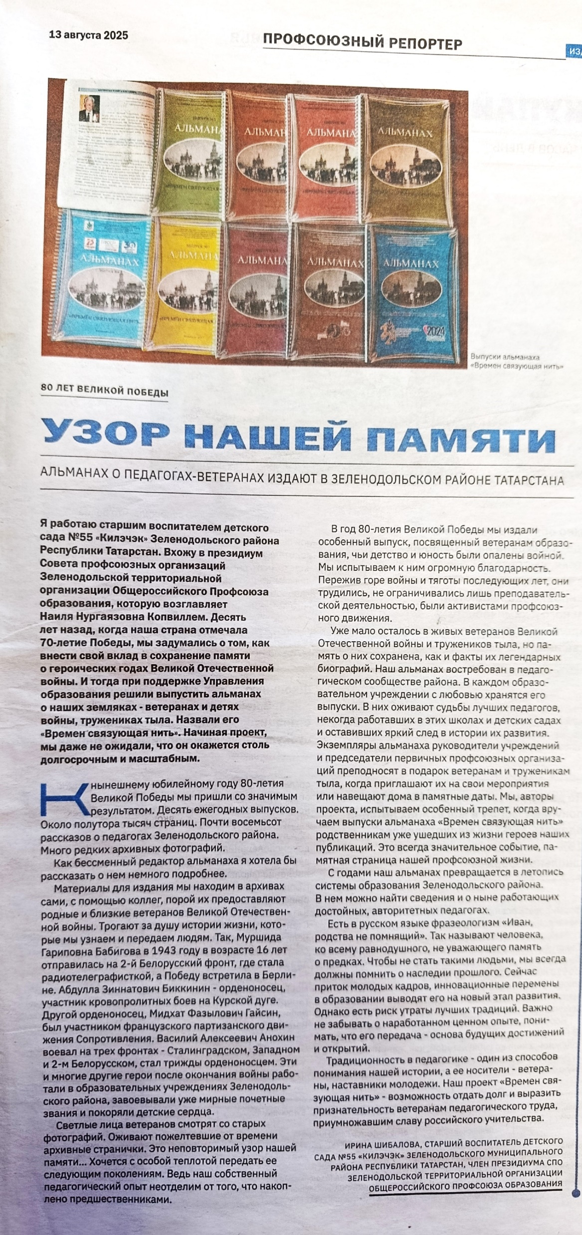
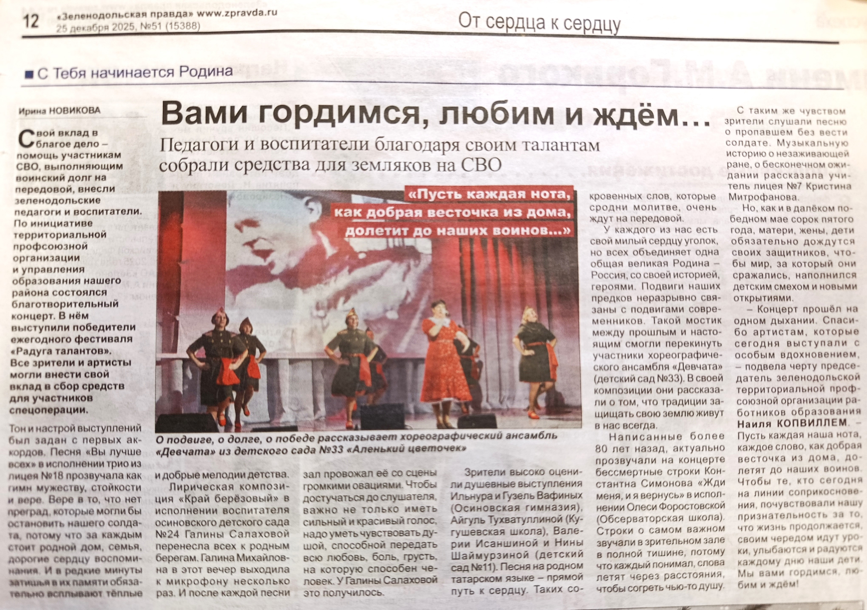

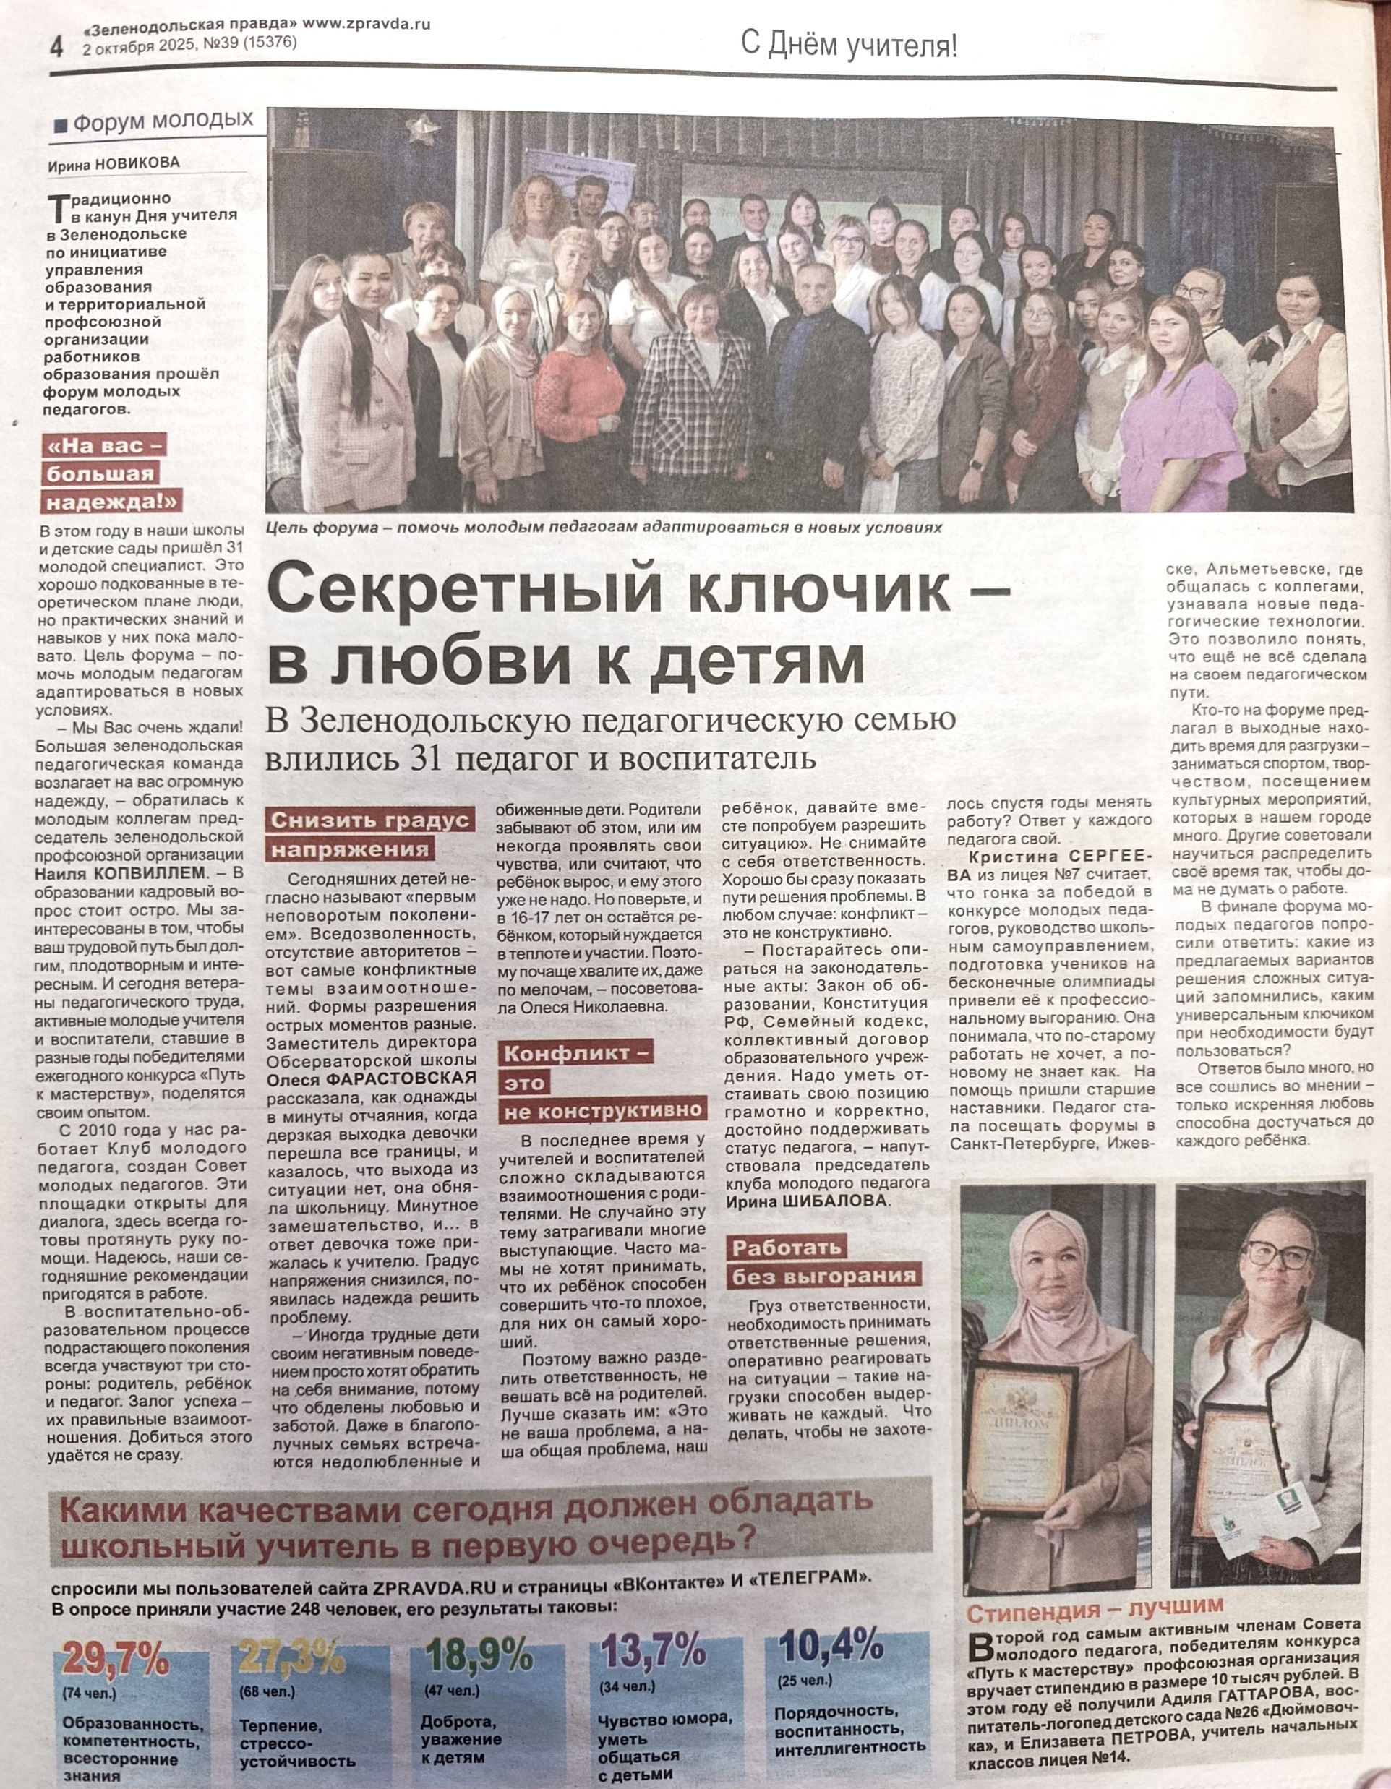
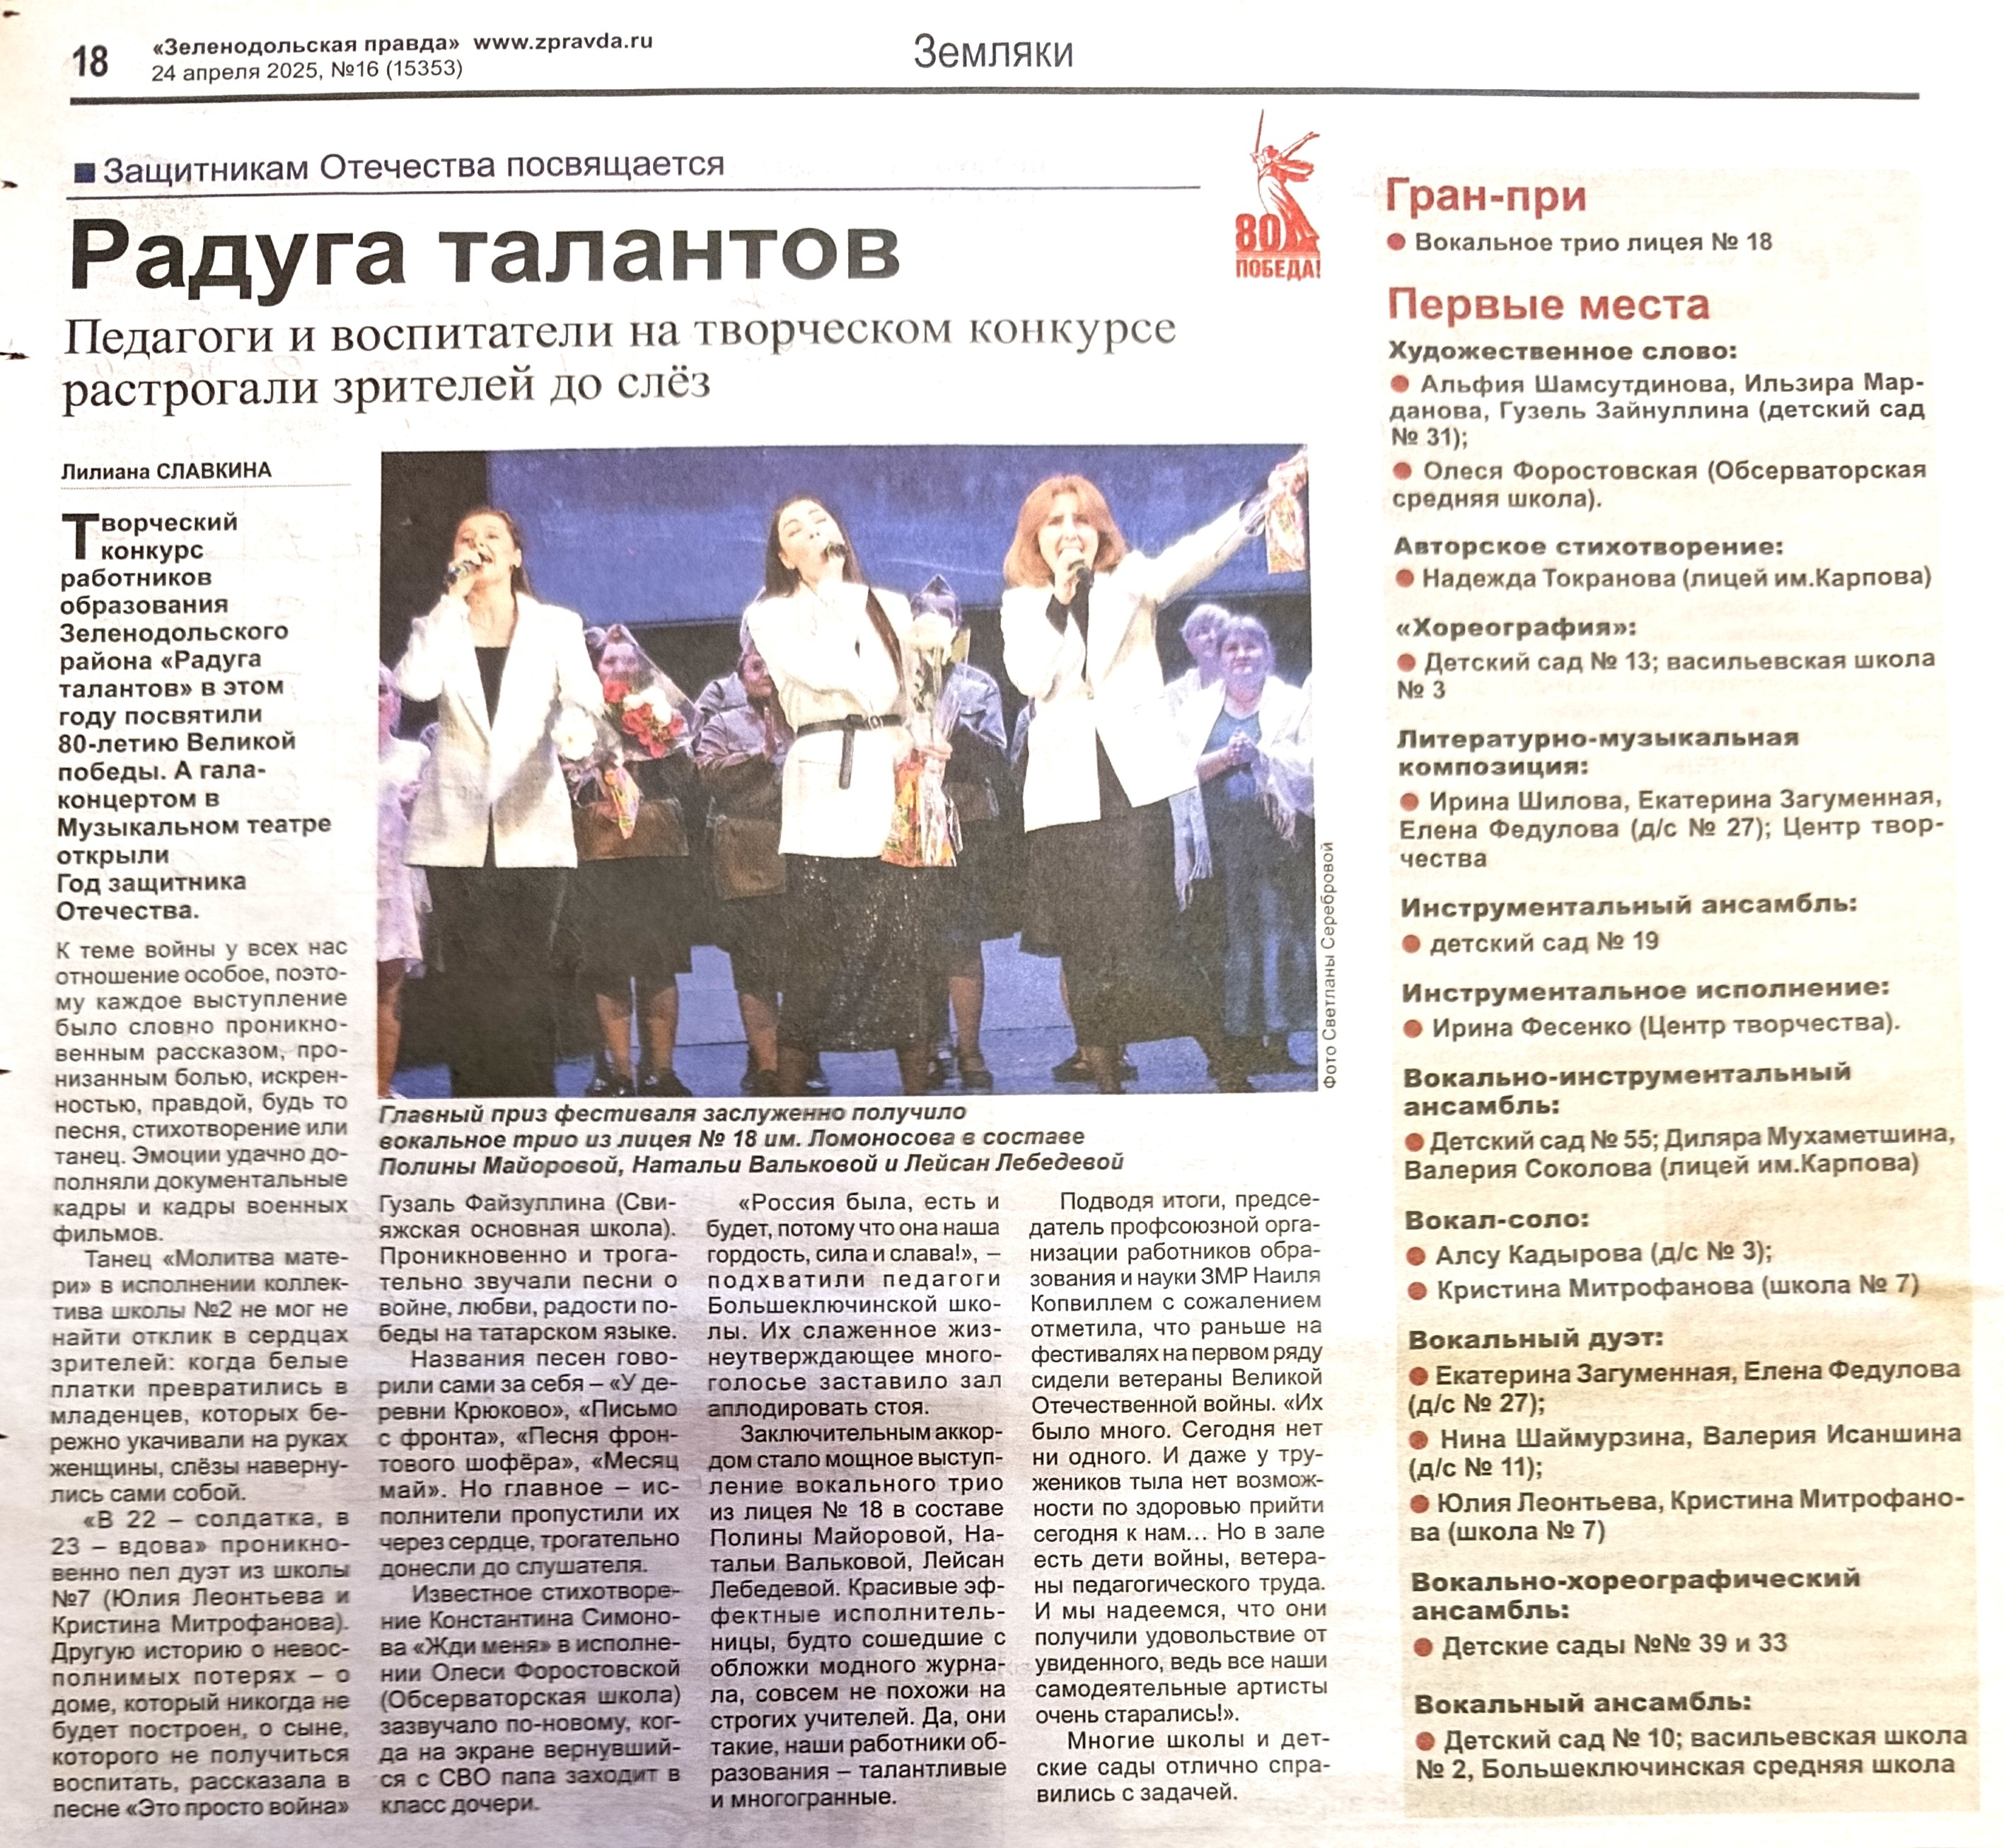
О НАС В СМИ
Зеленодольск/27 января 2026 года

Slide 14

ПРИЧИНЫ ОБРАЩЕНИЯ В СУД
ИСКЛЮЧЕНИЕ ИЗ СПЕЦИАЛЬНОГО СТАЖА
ПЕРИОДА НАХОЖДЕНИЯ В УЧЕБНОМ ОТПУСКЕ, КОМАНДИРОВКЕ
ИСКЛЮЧЕНИЕ ИЗ СПЕЦИАЛЬНОГО СТАЖА
ДНЕЙ НАЦИОНАЛЬНЫХ ПРАЗДНИКОВ
РЕСПУБЛИКИ ТАТАСТАН
НЕСООТВЕТСТВИЕ НАИМЕНОВАНИЯ
ОБРАЗОВАТЕЛЬНОЙ ОРГАНИЗАЦИИ СПИСКУ, УТВЕРЖДЕННОМУ ПОСТАНОВЛЕНИЕМ ПРАВИТЕЛЬСТВА РФ ОТ 29.10.2002 г. №781
Зеленодольск/27 января 2026 года

Slide 15
ВОПРОСЫ, КОТОРЫЕ БЫЛИ В ЦЕНТРЕ ВНИМАНИЯ
ПРАВОВОГО ИНСПЕКТОРА ТРУДА
Признание права
на досрочную пенсию
педагога
Правомерность назначения
единовременной выплаты
по Указу Президента РФ
Повышенная оплата
и длительный отпуск педагогам
при работе в дошкольных
группах с детьми с ОВЗ
О порядке применения дисциплинарного взыскания
О льготах по установлению уровня оплаты труда во взаимосвязи с имеющейся квалификационной категорией
Зеленодольск/27 января 2026 года

Slide 16
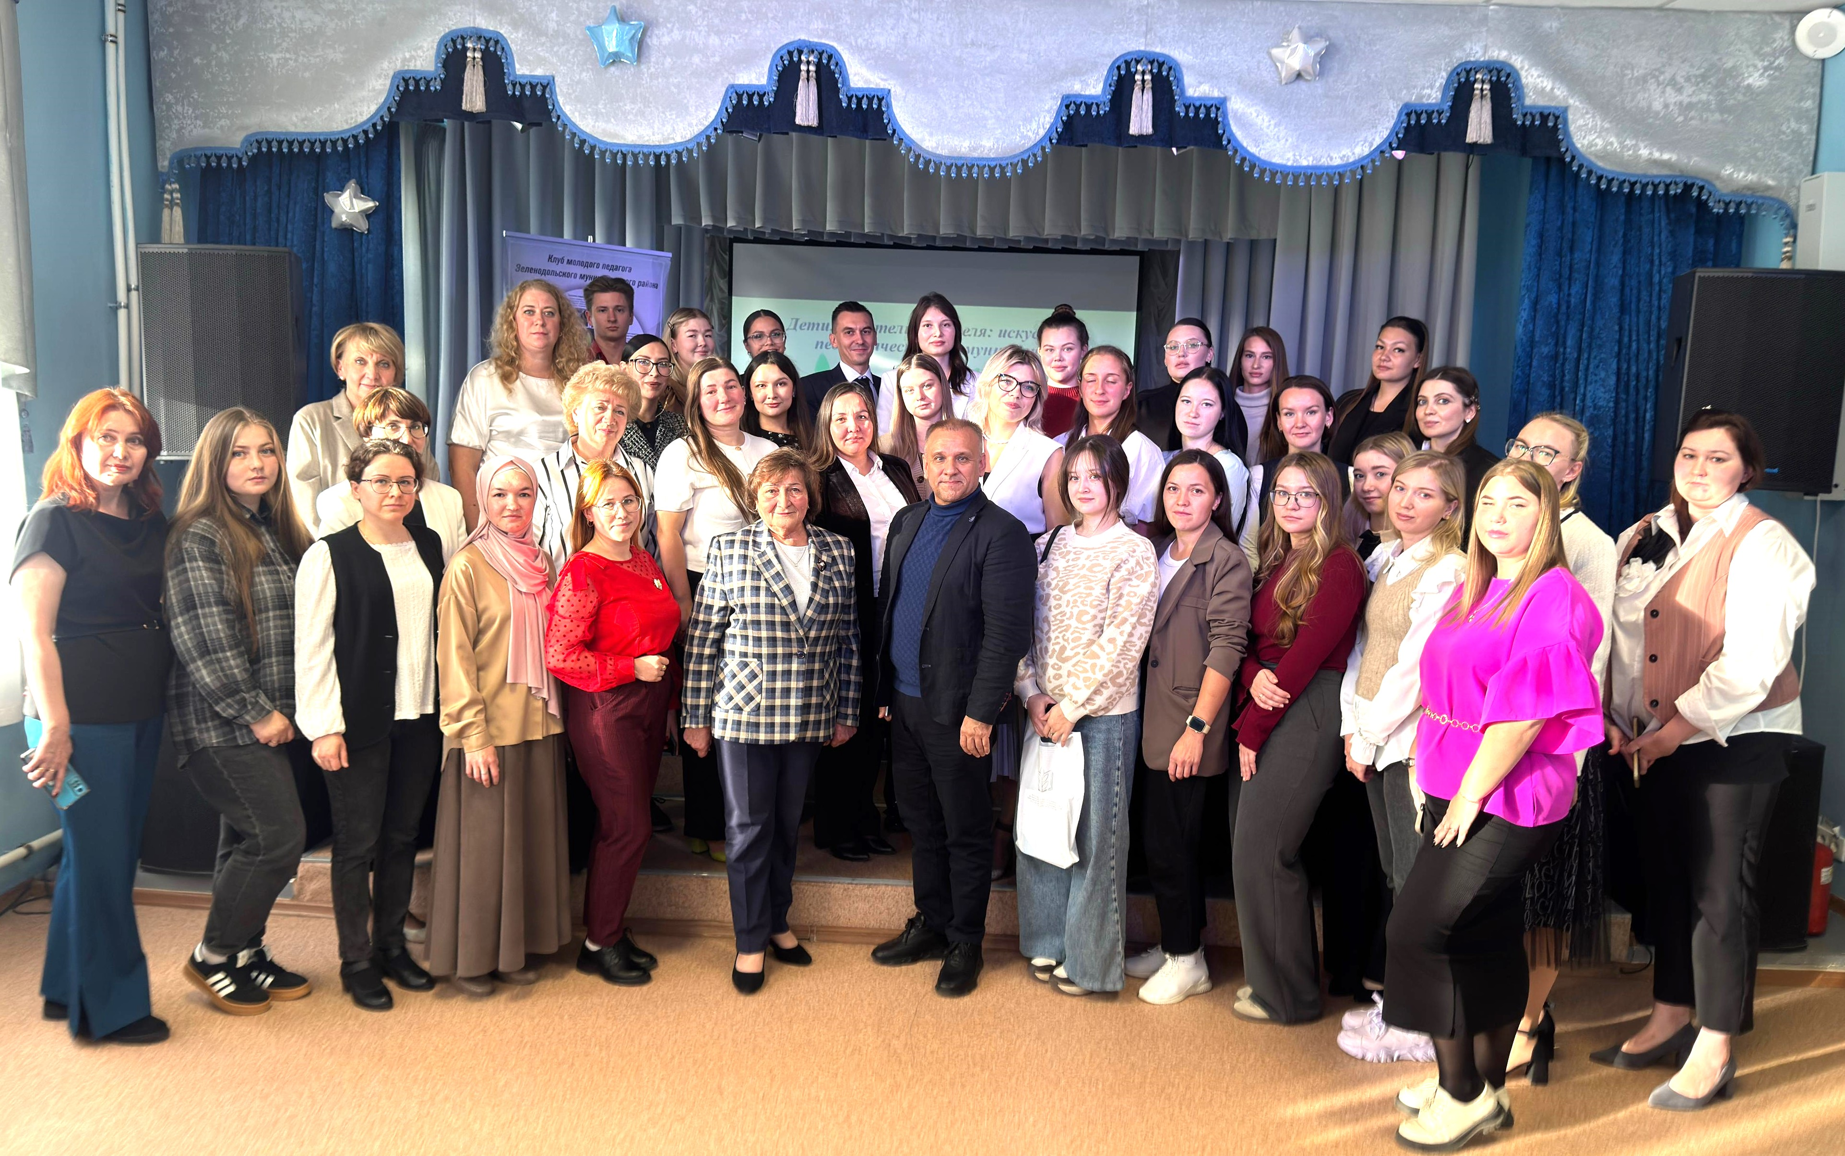
РЕАЛИЗАЦИЯ МОЛОДЕЖНОЙ ПОЛИТИКИ
ОХВАТ ПРОФСОЮЗНЫМ ЧЛЕНСТВОМ МОЛОДЫХ 94.5%
ГРАНТОВАЯ ПОДДЕРЖКА МОЛОДЫХ ПЕДАГОГОВ
Грант Главы ЗМР РТ 50 тыс. рублей получили 11 педагогов,
Стипендию Зеленодольской территориальной организации Профсоюза 10 тыс. рублей – 2 педагога
Зеленодольск/27 января 2026 года

Slide 17
ВОПРОСЫ, ТРЕБУЮЩИЕ ВНИМАНИЯ В
ОБЛАСТИ ОХРАНЫ ТРУДА
Соблюдение норм и периодичности обеспечения работников средствами индивидуальной защиты. Особенно остро стоит вопрос в сельских образовательных организациях
Внесение в реестр обученных оказанию
первой помощи педагогов в рамках курсов
повышения квалификации
Зеленодольск/27 января 2026 года

Slide 18

УСЛОВИЯ И ОХРАНА ТРУДА
ОХВАТ РАБОЧИХ МЕСТ СОУТ – 92%
НА МЕРОПРИЯТИЯ ПО ОХРАНЕ ТРУДА
ИЗРАСХОДОВАНО –781 МЛН. 339 ТЫС. 651 РУБЛЬ

Slide 19

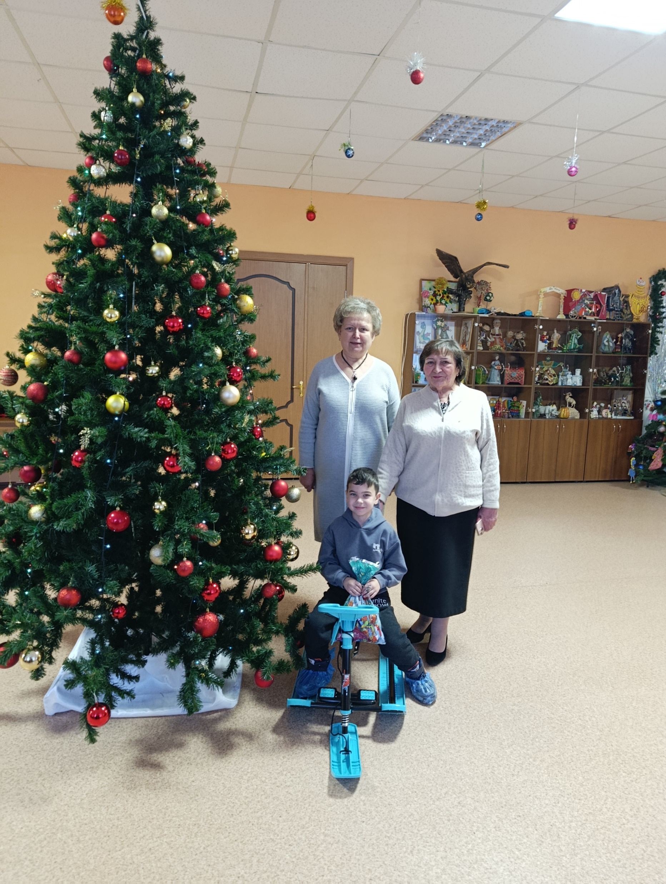
БЛАГОТВОРИТЕЛЬНАЯ НОВОГОДНЯЯ
АКЦИЯ ПРОФСОЮЗНАЯ ЁЛКА
Зеленодольск/27 января 2026 года

Slide 20
Раиса Валиевна
АФАНАСЬЕВА
заместитель руководителя – начальник Управления образования
Исполнительного комитета Зеленодольского муниципального района Республики Татарстан
Зеленодольск/27 января 2026 года

Slide 21
РАСШИРЕННОЕ ЗАСЕДАНИЕ СОВЕТА
ЗЕЛЕНОДОЛЬСКОЙ ТЕРРИТОРИАЛЬНОЙ ОРГАНИЗАЦИИ
ПРОФЕССИОНАЛЬНОГО СОЮЗА РАБОТНИКОВ НАРОДНОГО ОБРАЗОВАНИЯ И НАУКИ
РОССИЙСКОЙ ФЕДЕРАЦИИ В ТАТАРСТАНЕ
О ВЫПОЛНЕНИИ ТЕРРИТОРИАЛЬНОГО СОГЛАШЕНИЯ в 2025 году

Slide 22
Ирина Николаевна
ПРОЦЕНКО
председатель Татарстанской республиканской организации
Общероссийского Профсоюза образования

Slide 23
РАСШИРЕННОЕ ЗАСЕДАНИЕ СОВЕТА
ЗЕЛЕНОДОЛЬСКОЙ ТЕРРИТОРИАЛЬНОЙ ОРГАНИЗАЦИИ
ПРОФЕССИОНАЛЬНОГО СОЮЗА РАБОТНИКОВ НАРОДНОГО ОБРАЗОВАНИЯ И НАУКИ
РОССИЙСКОЙ ФЕДЕРАЦИИ В ТАТАРСТАНЕ
О ВЫПОЛНЕНИИ ТЕРРИТОРИАЛЬНОГО СОГЛАШЕНИЯ в 2025 году

